Slide 1
Section française du Lyon-Turin :
Réunion des Commissions Territoriales de Concertation
Chambéry
26 septembre 2025

Slide 2
Sommaire
Introduction
Présentation de la section française du Lyon-Turin
Présentation des Commissions Territoriales de Concertation
Temps d’échange
4. Un dialogue continu avec le territoire
Temps d’échange
5. Conclusion

Slide 3
Intervenants
Mme Vanina NICOLI, préfète de Savoie
Mme Béatrice LELOUP, Directrice Régionale Auvergne-Rhône-Alpes – SNCF Réseau
M. Matthieu COCHARD, Directeur de projet – SNCF Réseau
M. Eric ANDRE, directeur de mission – Groupe Rouge Vif (concertation et communication)

Slide 4
Introduction
Mme Vanina NICOLI, préfète de Savoie
M. Eric ANDRE, Groupe Rouge Vif
01
Notes:
Prévoir que la Préfète rappelle le financement des études

Slide 5





  Les règles pour cette réunion
Des temps d’échange sont prévus au cours de la présentation :
Levez la main et attendez que l’animateur vous donne la parole.
Déclinez votre identité nom, prénom et fonction (organisation, association, périmètre)
Posez votre question ou faites part de votre réflexion
Faites des interventions courtes pour que chacun puisse s’exprimer. Vous pouvez aussi poser vos questions par mail à
concertation.lyonturin@reseau.sncf.fr
(elles seront traitées et ajoutées au compte-rendu)
Restez bienveillant et courtois, pour des échanges constructifs !
Notes:
Évènement lancement distinct de la suite : un peu descendant par rapport aux prochaines sessions

Slide 6
Présentation de la section française du Lyon-Turin
Mme Béatrice LELOUP, Directrice Régionale Auvergne-Rhône-Alpes – SNCF Réseau
M. Matthieu COCHARD, Directeur de projet – SNCF Réseau
02

Slide 7
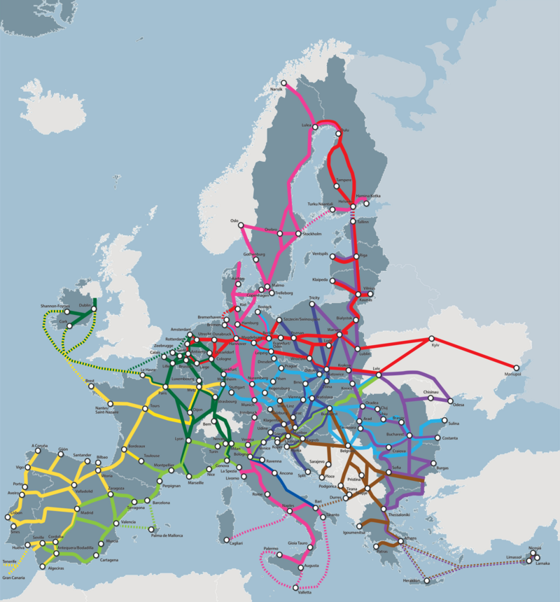
  Le Lyon-Turin : au cœur du réseau transeuropéen de transport
Objectifs du projet
  Le Réseau Trans-Européen de Transport est composé de 9 corridors traversant.
  Le Lyon Turin fait partie du Corridor Méditerranéen.
Source :
Commission Européenne

Slide 8
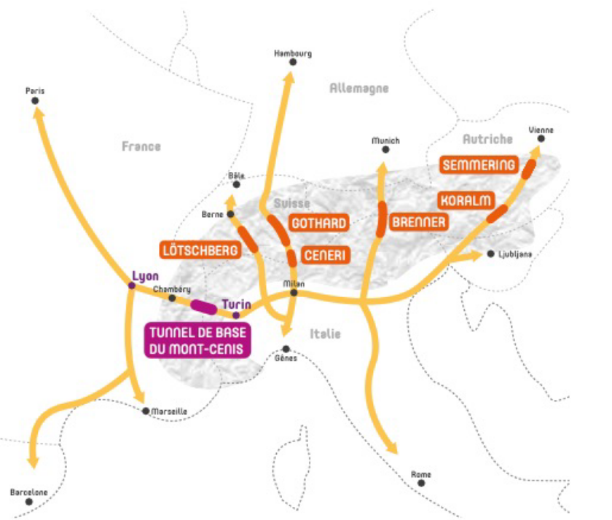
  Le Lyon-Turin : un projet historique au cœur du réseau transeuropéen de transport
L’unique solution de franchissement des Alpes dans l’axe est-ouest, aujourd'hui maillon faible pour le transport
Un projet historique déjà partiellement en cours de réalisation dans sa partie transfrontalière
Différents objectifs :
+ Réduire le temps de parcours pour les trains de marchandises et de voyageurs
+ Désaturer les axes routiers en mettant les camions sur les trains et en rendant le fret attractif
+ Favoriser un mode de transport sobre et faiblement émetteur de gaz à effet de serre et de polluants.

Slide 9
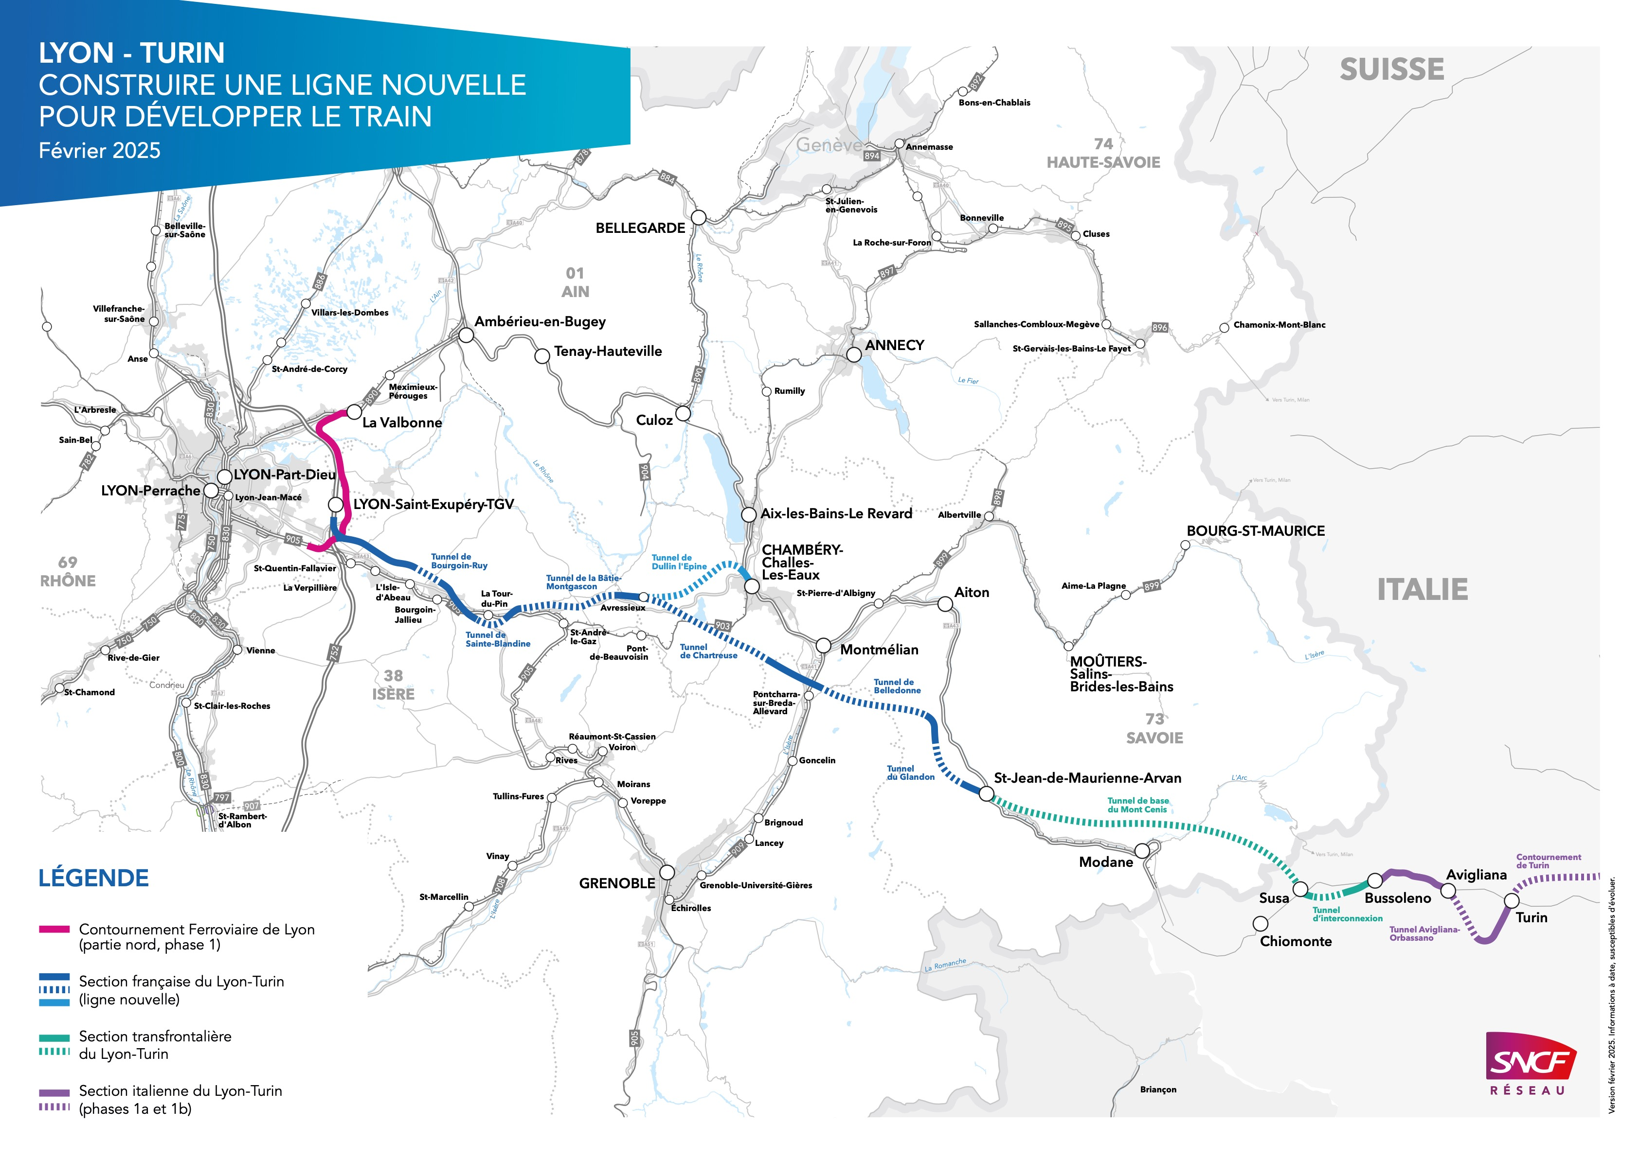
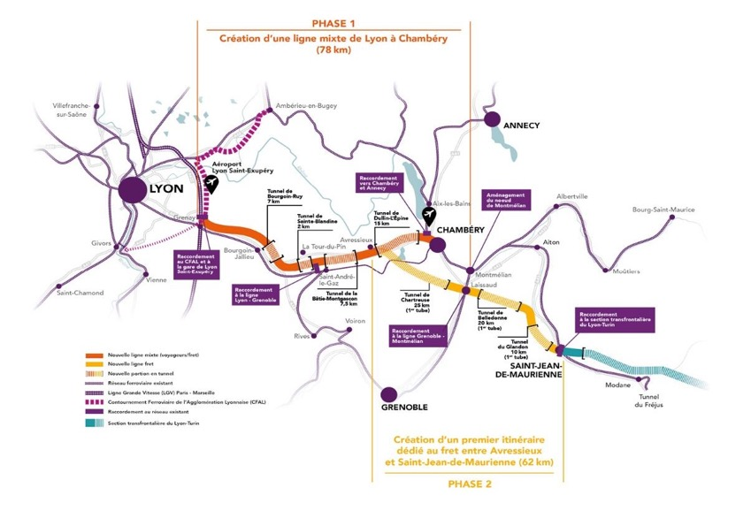

Slide 10
  La section française du Lyon-Turin
Les intérêts de cette ligne nouvelle :
Un nouveau service unique : l’autoroute ferroviaire grand gabarit
Décharger le réseau ferré au profit des trains de voyageurs autour des grandes agglomérations
Une infrastructure résiliente aux effets du changement climatique
Une nouvelle connexion, complémentaire de la ligne Dijon-Saint-Jean-de-Maurienne sans dégradation de la qualité du service
120 km de ligne nouvelle pour favoriser le report modal
Un projet déclaré d’utilité publique en 2013
Un choix de phasage fait en concertation avec les élus en 2021 : scénario grand gabarit
Un projet qui entre aujourd’hui dans une phase d’études avant-projet détaillé (APD)

Slide 11

  Rappel sur les études déjà conduites sur la section française du Lyon-Turin
  Le tracé est défini ; les emplacements réservés sont connus (besoins fonciers pour la voie ferrée, pour les besoins des chantiers, pour certaines mesures compensatoires) ; Une première proposition de méthode de gestion des matériaux d’excavation des tunnels a été faite.
  Objectifs des études en cours
  Définir les caractéristiques principales du projet et les modalités de sa réalisation
  Définir les conditions d’insertion du projet (rétablissements, mesures compensatoires, insertion paysagère…)
  Préparer les procédures administratives et environnementales
Quel projet ?
Quels impacts ? Quels besoins fonciers ?
DUP
2013
Comment faire le projet ?
Etudes Préliminaires et d’avant projet simplifié
Etudes d’avant projet détaillé
2025-2028

Slide 12





Etudes d’Avant-Projet Détaillé : calendrier et programme
TRAVAUX DE RECONNAISSANCE*
(tunnels de Chartreuse, Belledonne et Glandon)
ETUDES PRÉALABLES
DÉCLARATION D’UTILITÉ PUBLIQUE
ETUDES DETAILLEES (APD)
TRAVAUX PRINCIPAUX
1995 – 2011
2013
DEMANDE AUTORISATION ENVIRONNEMENTALE
2025
2028
2012
2013 - 2018
ENQUÊTE PUBLIQUE
COMMISSION INTERDEPARTEMENTALE SUR LE FONCIER AGRICOLE
Procédures administratives (non connues à date)
Acquisitions foncières
Échéance DUP
(Août 2028)
(*) Les ouvrages de reconnaissance des grands tunnels (descenderies, galeries…) permettent d’affiner la connaissance géotechnique des terrains traversés et sont ultérieurement utilisés comme points d’accès intermédiaires aux tunnels.

Slide 13






A court terme – Semestre 2 2025
PASSATION DES MARCHES D’ETUDES DE CONCEPTION (HORS ACQUISITIONS DE DONNEES)
ARRÊTÉ PRÉFECTORAL autorisant la pénétration des écologues sur les terrains privés
30 juin 2025
MISE À JOUR DES INVENTAIRES ÉCOLOGIQUES
LANCEMENT DES INVENTAIRES ET DE LA SURVEILLANCE DU DEBIT DES SOURCES
SONDAGES DE SOL
ETUDES
Eté 2025
2nd semestre 2025
T4 2025
T1 2026
DIALOGUE TERRITORIAL
T1 2025
Juin 2025
Septembre 2025
Automne 2025
RENCONTRES BILATERALES AVEC LES ACTEURS DU TERRITOIRE
COURRIER D’INFORMATION AUX ELUS ET FLYER D’INFORMATION
1ÈRES CTC : DÉFINITION DES MODALITÉS DE FONCTIONNEMENT ET DES THÈMES DE TRAVAIL
PRÉPARATION MODALITÉS DE RÉALISATION DES SONDAGES GÉOTECHNIQUES

Slide 14












Enjeux des études et de la concertation
Construire la voie ferrée (et enjeu d’insertion paysagère des viaduc)
Eviter ou limiter les effets sur le secteur agricole
Eviter ou limiter les effets sur le secteur sylvicole
Consommation de foncier non agricole
Améliorer la gestion des matériaux d’excavation
Eviter ou limiter les effets sur le milieu naturel
Accompagner la réalisation des travaux
Autres thématiques à identifier pendant la phase de concertation
Eviter ou limiter les effets sur le bâti existant
Rétablir les voiries routières modifiées par le projet
Protéger les riverains contre les nuisances sonores
Intégrer les remblais dans les paysages

Slide 15
  Cadre et déroulé de la réunion
Un projet qui redémarre :
Décision ministérielle de décembre 2024 actant le scénario grand gabarit.
SNCF Réseau doit :
Objectifs de la réunion :
Présenter le projet qui redémarre et favoriser une information partagée
Lancer la mission des CTC et permettre les rencontres interacteurs
Faire le relais des besoins et attentes exprimés par le territoire et définir le programme de travail des prochaines années
Lancer les études Avant Projet Détaillé
Relancer la démarche partenariale et de concertation
Le rôle des services de l’Etat :
Faire le lien avec SNCF Réseau
Adapter la gouvernance du projet (comité plénier + comité des financeurs)
Mettre en place les Commissions Territoriales de Concertation

Slide 16
Présentation des Commissions Territoriales de Concertation
M. Matthieu COCHARD, Directeur du projet
M. Eric ANDRE, Agence Rouge Vif
03
Notes:
Prévoir que la Préfète rappelle le financement des études

Slide 17

  Genèse et rôle des Commissions Territoriales de Concertation
01
02
03
04
Une réserve de la commission d’enquête publique de 2012
Une composition adaptée aux enjeux locaux et géographiques : 4 CTC représentatives
Des objectifs clairs : faciliter toutes les étapes de mise en œuvre du projet via le dialogue, l’information et une réflexion et vigilance collective
Une articulation avec les études : des CTC qui nourrissent et se basent sur les études en cours dans une logique de suivi mutuel

Slide 18
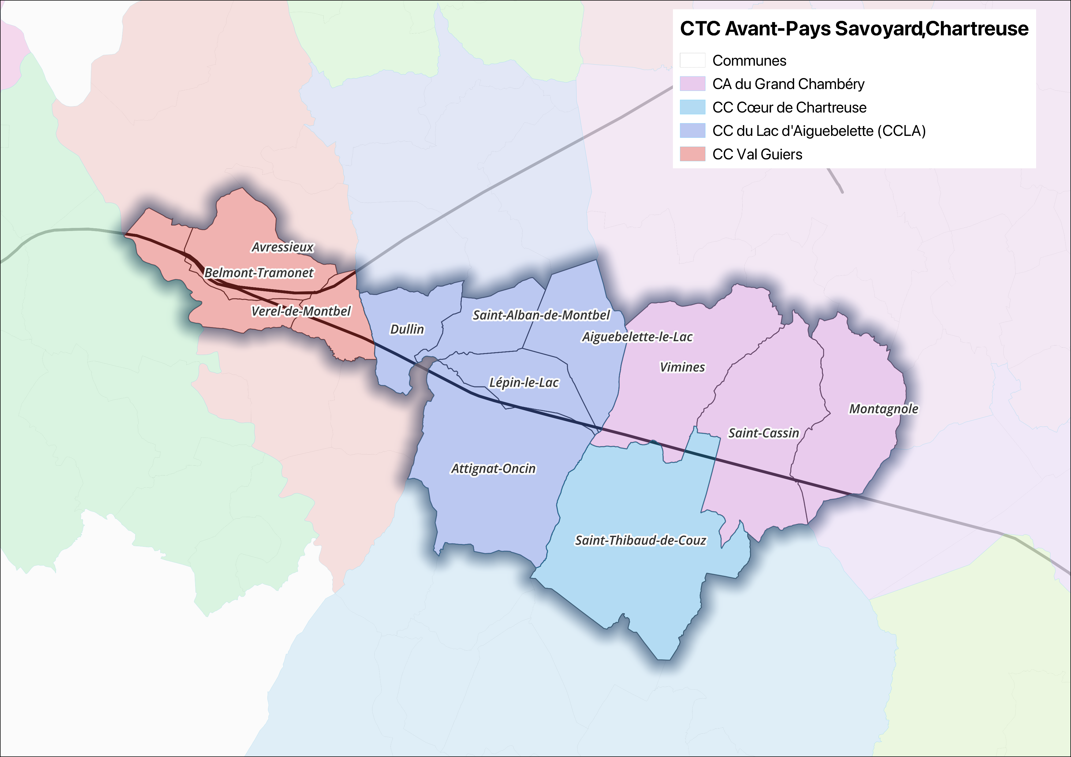
  Composition des CTC en Savoie – Avant-Pays Savoyard et Chartreuse

Slide 19
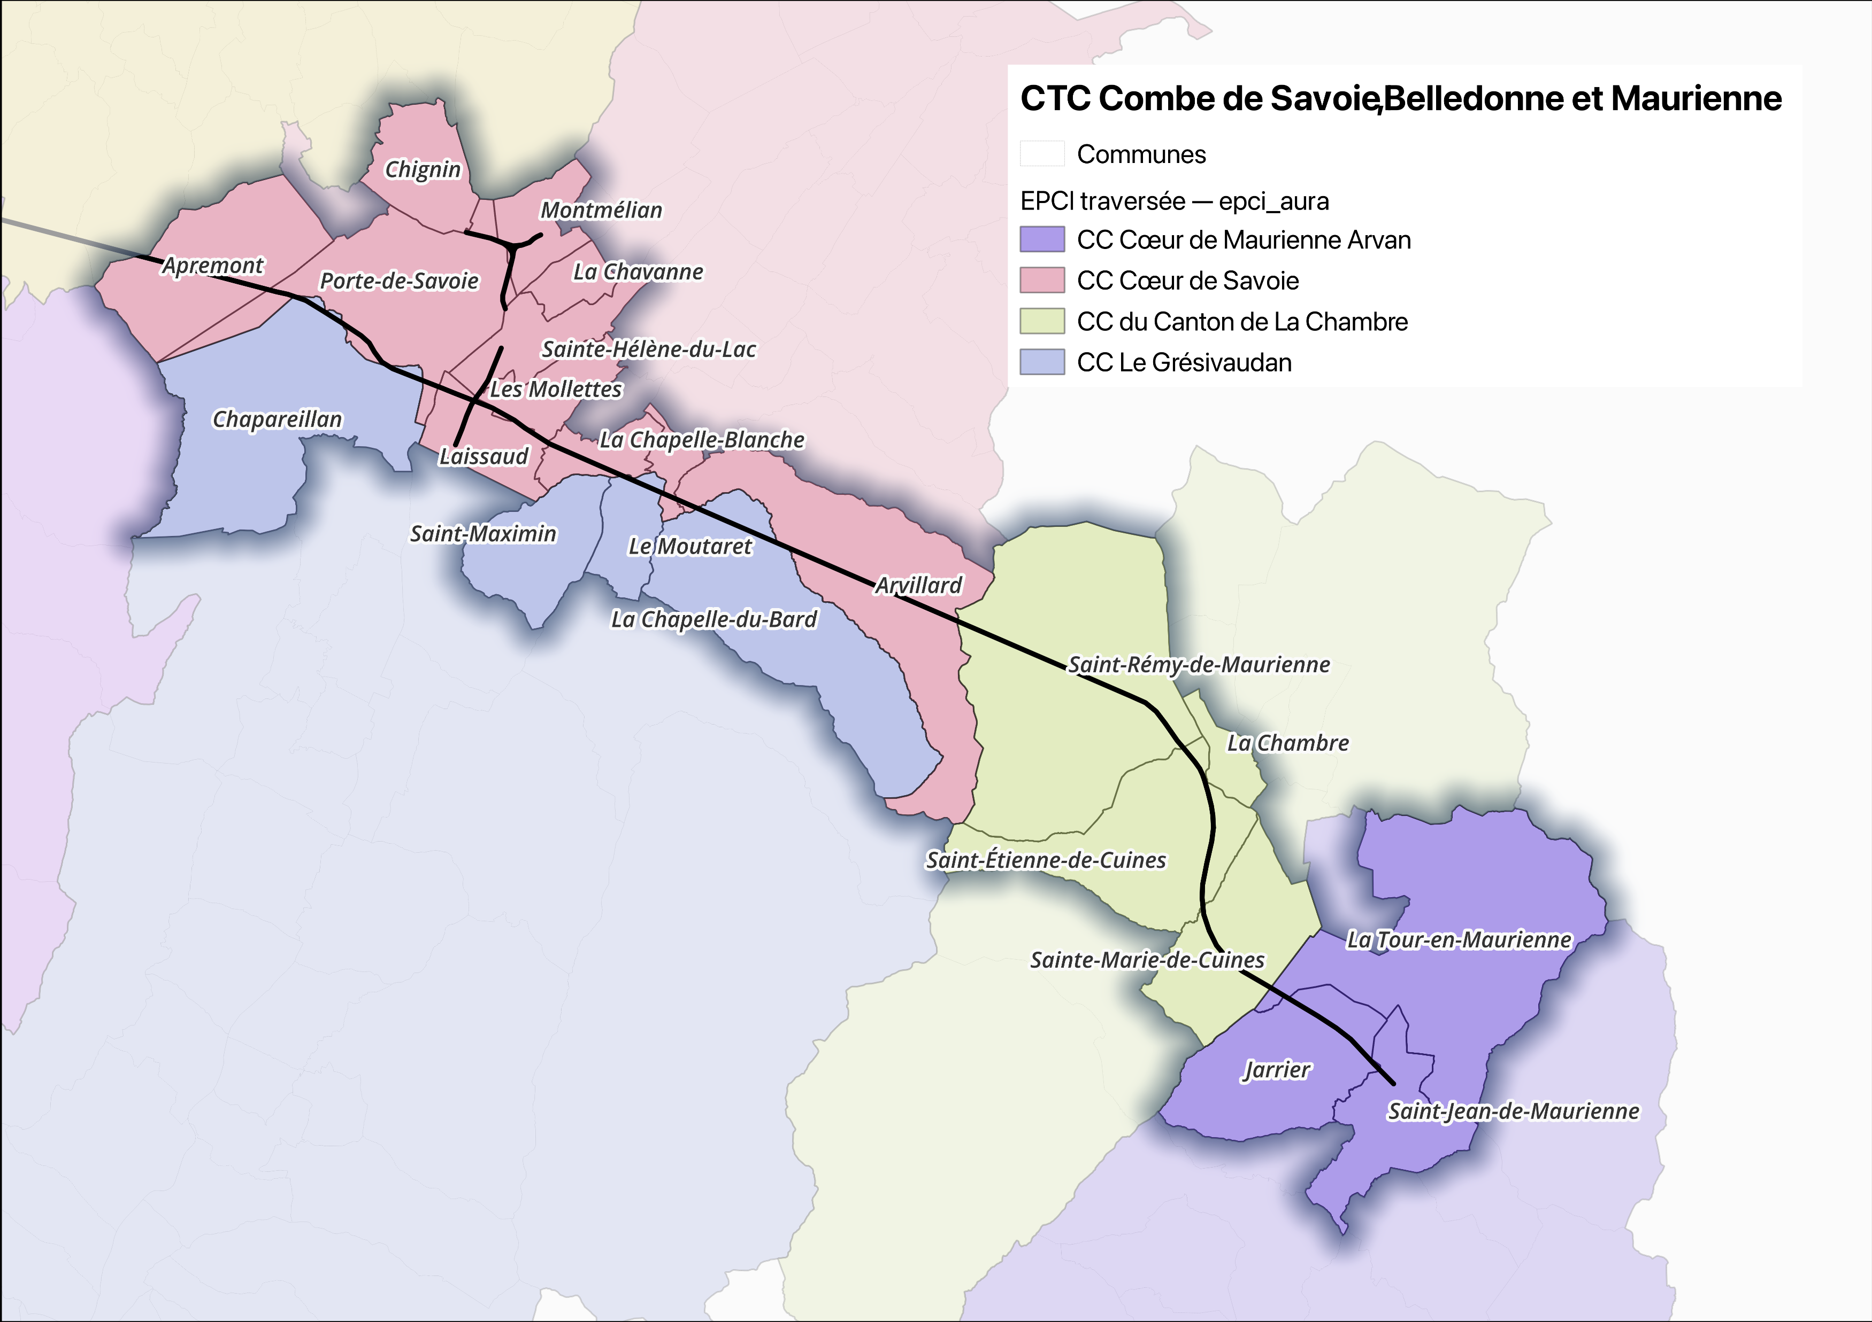
  Composition des CTC en Savoie – Combe de Savoie, Belledonne et Maurienne

Slide 20
  Une ébauche de charte pour les CTC
Que contient cette charte ?
Rappel du rôle des CTC : donner des avis sur les études conduites par le maître d’ouvrage
Composition des CTC : nombre et périmètre, parties prenantes représentées et nombre de siège, intégration des membres…
Modalités de fonctionnement des CTC : 2 réunions plénières par an, envoi de documents préparatoires, transparence et traçabilité des comptes rendus
Engagements réciproques : de la part des membres des CTC, des services de l’État et du maître d’ouvrage
Suivi et évolution possible de la charte
En annexe : la liste des membres des CTC
Objectifs de la charte des CTC :
Établir un cadre commun de travail, partagé par tous les membres,
Clarifier les rôles, engagements et principes qui régissent le fonctionnement des CTC,
Favoriser la qualité du dialogue en s’appuyant sur des valeurs communes : respect, écoute, transparence, équité, bienveillance.

Slide 21





  Un processus de validation collective du document
Vous pouvez faire vos retours et suggestions par retour de mail jusqu’en novembre 2025*.
Une première proposition vous est envoyée par mail après cette réunion
Intégration des retours et rédaction d’une version finalisée de la charte
Présentation de la charte lors de la CTC n°2 et signature par les membres
D’ici avril 2026* : chaque institution doit transmettre les noms de ses 2 représentants
* Les dates exactes seront reprécisées lors de l’envoi.

Slide 22
Temps d’échange
15’

Slide 23
Un dialogue continu avec le territoire
M. Matthieu COCHARD, Directeur de projet – SNCF Réseau
04

Slide 24
  Un dialogue installé avec le territoire…
Des rencontres avec les élus du territoire :
5 décembre 2024 : Comité plénier organisé par la préfète de Région Auvergne-Rhône-Alpes
7 février 2025 : réunion d’information aux élus tenue par le préfet de Savoie, M. Ravier
Depuis le printemps 2025 : dialogue bilatéral et rencontres de SNCF Réseau avec les acteurs du territoire
30 rencontres avec des acteurs des territoires en Savoie (élus, associations, monde agricole) depuis avril 2025.

Slide 25

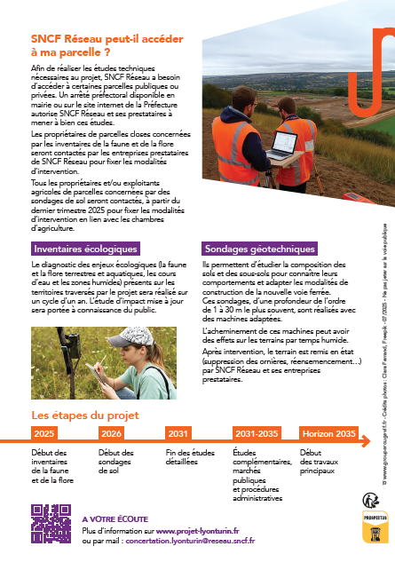


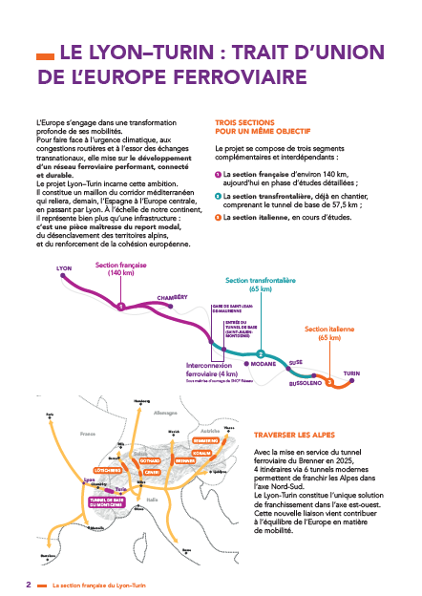
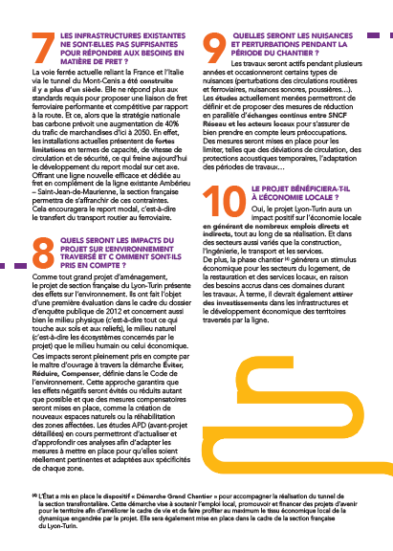
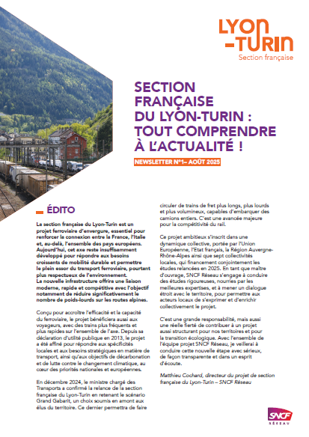
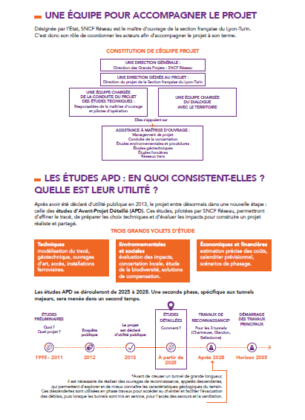
  … et des outils pour informer largement sur les avancées du projet
Une plaquette de présentation du projet
Un flyer pour tout comprendre aux inventaires écologiques et aux sondages de sols
Une FAQ « Tout comprendre à la section française
du Lyon-Turin
en dix questions »
Un site internet du projet mis à jour
Une newsletter récurrente
Une information à poursuivre tout au long de la démarche

Slide 26
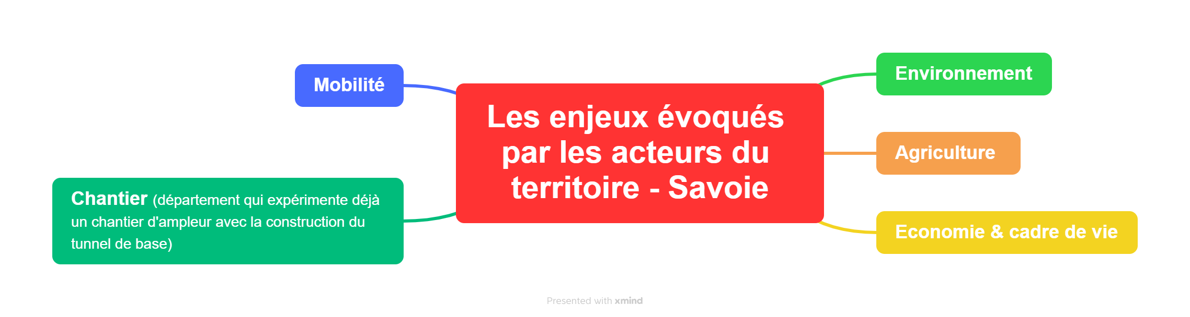
  Ce que nous retenons des premiers échanges avec le territoire

Slide 27
  Ce que nous retenons des premiers échanges avec le territoire
Mobilité – en bref
Cohérence avec les autres projets
Offre voyageurs du quotidien
Rétablissements routiers, suppression de PN, itinéraires modes doux
Lien avec la ligne existante et la mise en service du tunnel de base

Slide 28
  Ce que nous retenons des premiers échanges avec le territoire
Chantier – en bref
Matériaux d’excavation : gestion, réutilisation/valorisation, dangerosité/pollution
Nuisances : sonores, visuelles, vibratoires, sanitaires…
Déplacements et accès : déviations, coupures ferroviaires
RETEX tunnel de base

Slide 29
  Ce que nous retenons des premiers échanges avec le territoire
Environnement – en bref
Eau : captages, risque de tarissement et de drainage
Biodiversité & paysage : zones Natura 2000, zones humides, insertion des ouvrages
Matériaux : stockage/usages des remblais, pollution
Nuisances sonores et vibratoires

Slide 30
  Ce que nous retenons des premiers échanges avec le territoire
Agriculture – en bref
Surfaces : emprises + mesures environnementales → pertes
Pratiques culturales fragilisées : appellations, effets économiques à éclairer
Morcellement des parcelles : nécessité de remembrement (AFAFE)

Slide 31
  Ce que nous retenons des premiers échanges avec le territoire
Economie & cadre de vie – en bref
Retombées : trop peu concrètes (Démarche Grand Chantier) → attentes fortes
Patrimoine & foncier : craintes d’expropriation, dévalorisation ; question des compensations (« douple peine »)
Emploi & logement : gestion à court et long terme

Slide 32



  Quel programme de travail pour la suite ?
Votre rôle aujourd’hui : partager vos attentes et vos priorités
Nos questions :
A-t-on oublié des sujets importants selon vous ?
Quels sujets vous semblent prioritaires à aborder ?
La suite : sur la base de vos retours, et en fonction de l’avancement des études, un programme de travail vous sera proposé lors de la prochaine rencontre (printemps 2026)

Slide 33
Temps d’échange
30’

Slide 34








  Les prochaines étapes
Charte de fonctionnement
Recueil des remarques, et si nécessaire écriture d’une seconde version
Octobre-novembre 2025
Programme de travail
Recueil des propositions et définition des grands jalons
Hiver 2025
Restons en contact :
concertation.lyonturin@reseau.sncf.fr
www.projet-lyonturin.fr
Rencontres bilatérales
Poursuite des échanges
En continu
Rencontre n°2
Accueil des nouveaux élus et poursuite des travaux initiés
Avril-mai 2026

Slide 35
Conclusion
Mme Vanina NICOLI, préfète de Savoie
05

Slide 36
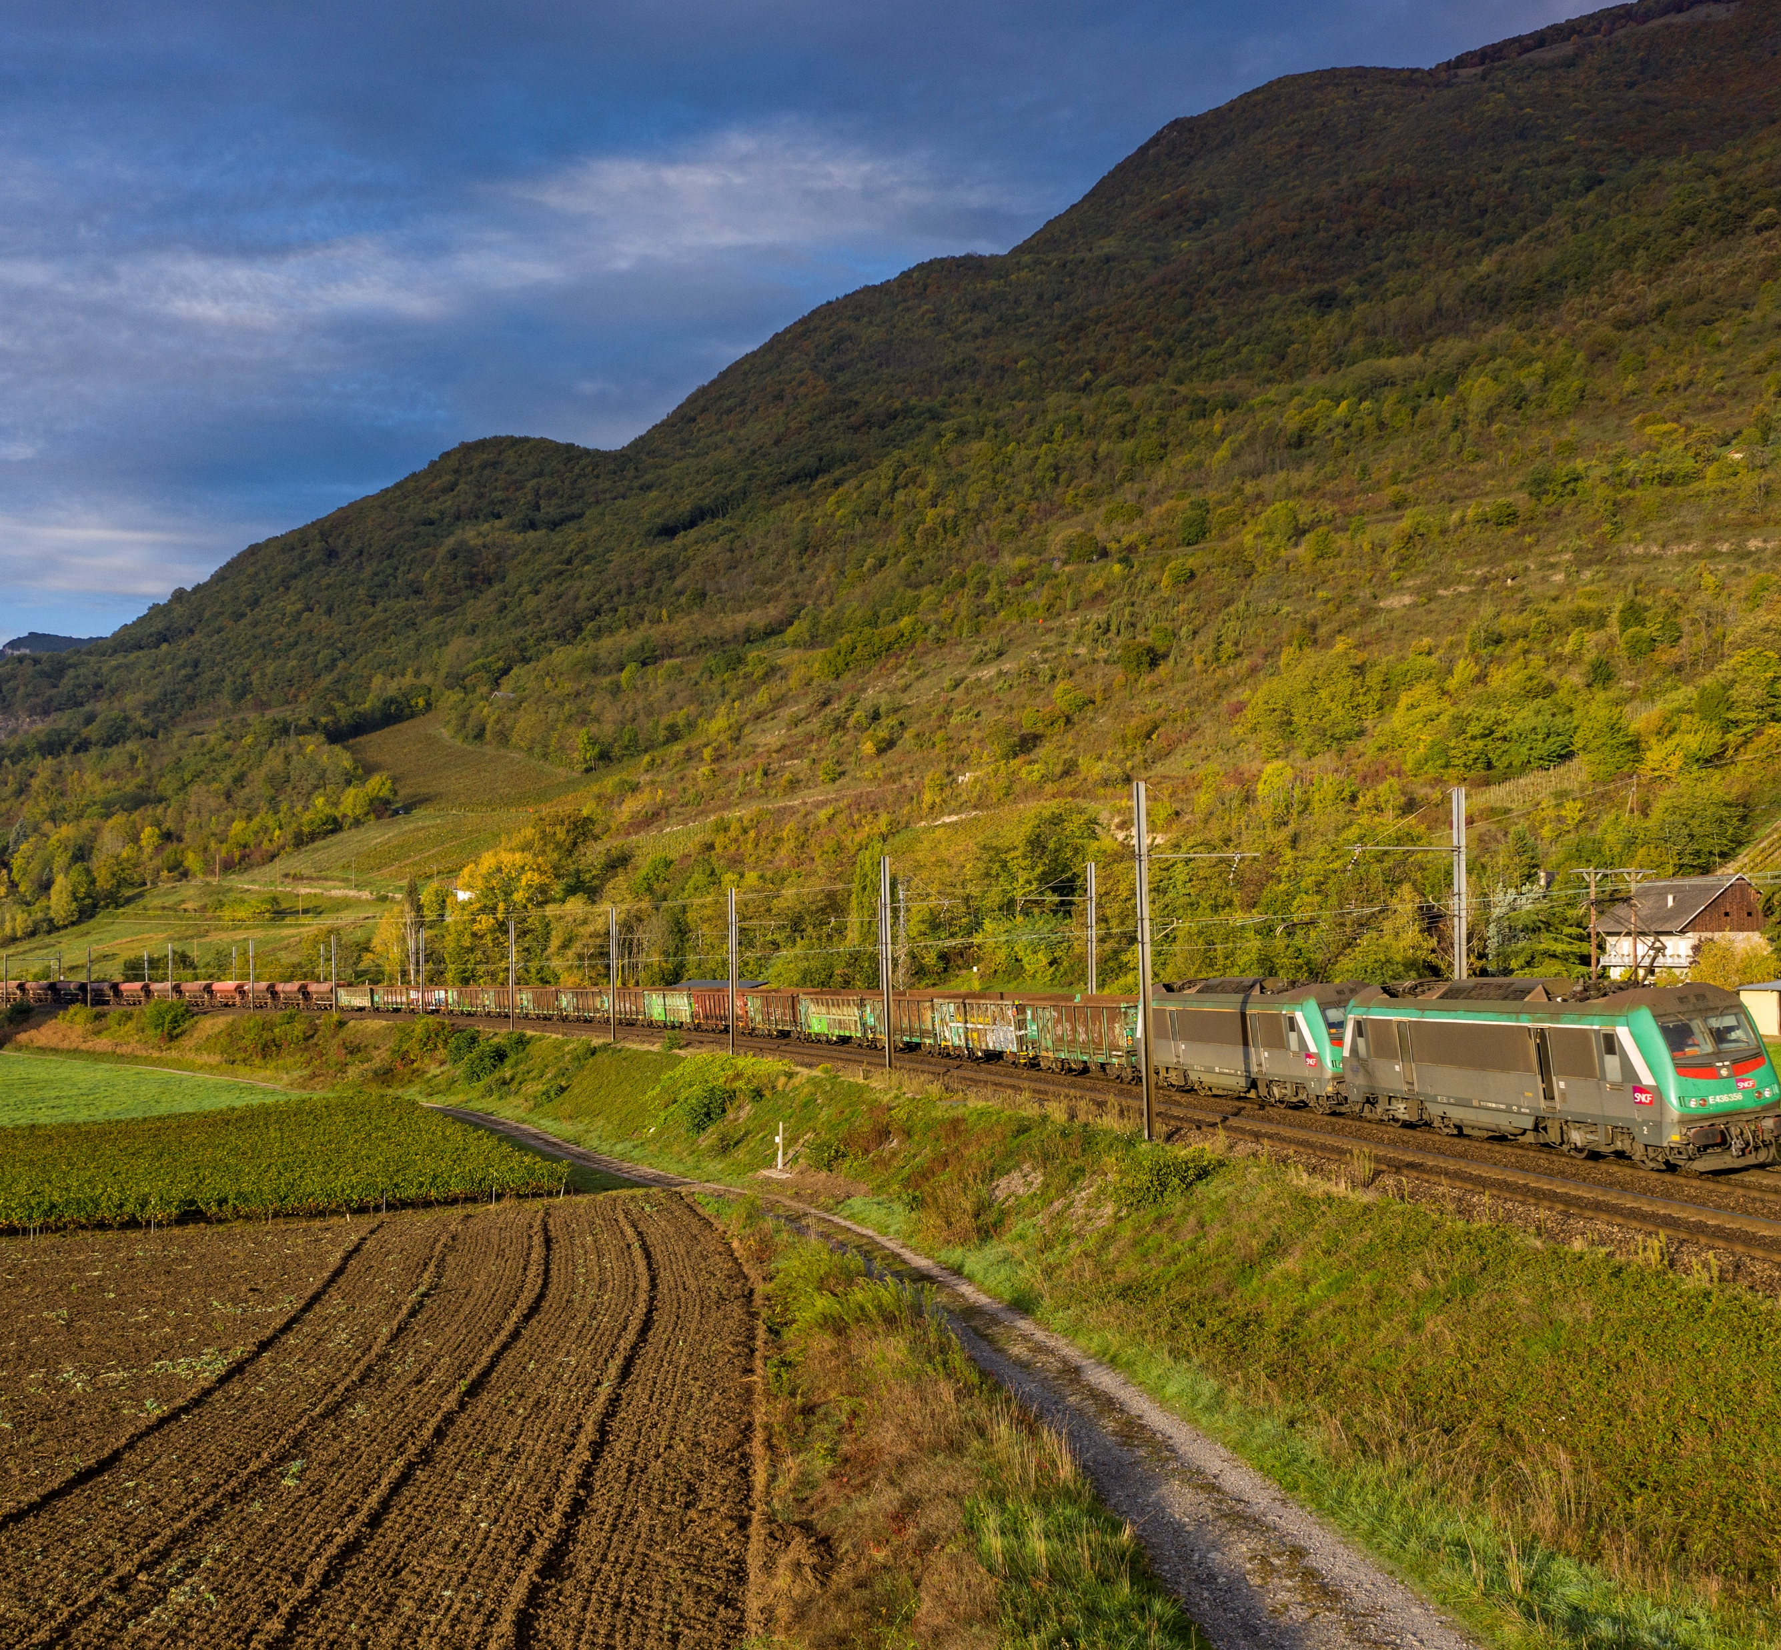
MERCI

